Slide 1



CALM WAVE
조금씩 더 나아질 당신을 위해
For You who will get better little by little
서울 1반 5조
Notes:
-

Slide 2
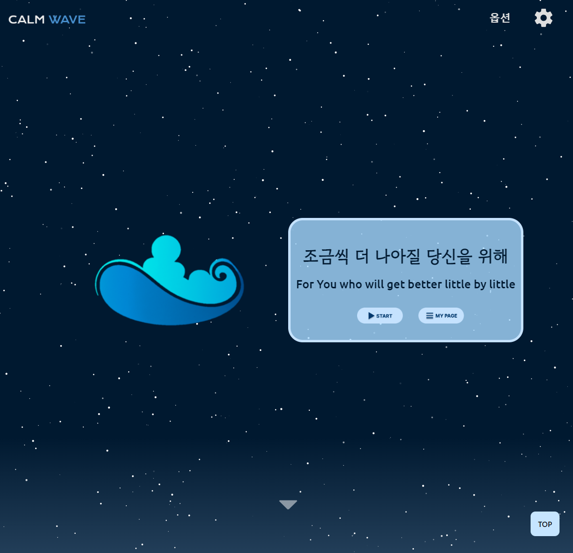

CALM WAVE
조금씩 더 나아질 당신을 위해
For You who will get better little by little
서울 1반 5조
Notes:
안녕하세요! 서울 1반 5조의 발표를 맡게 된 한기현입니다.

Slide 3
Notes:
저는 저희, 교육생들이 남들보다 앉아있는 시간이 많다고 생각합니다.
누구는 5시부터 일어나서 이곳에 오고, 또 다른 누구는 늦은 새벽까지 앉아서 공부를 합니다.

Slide 4

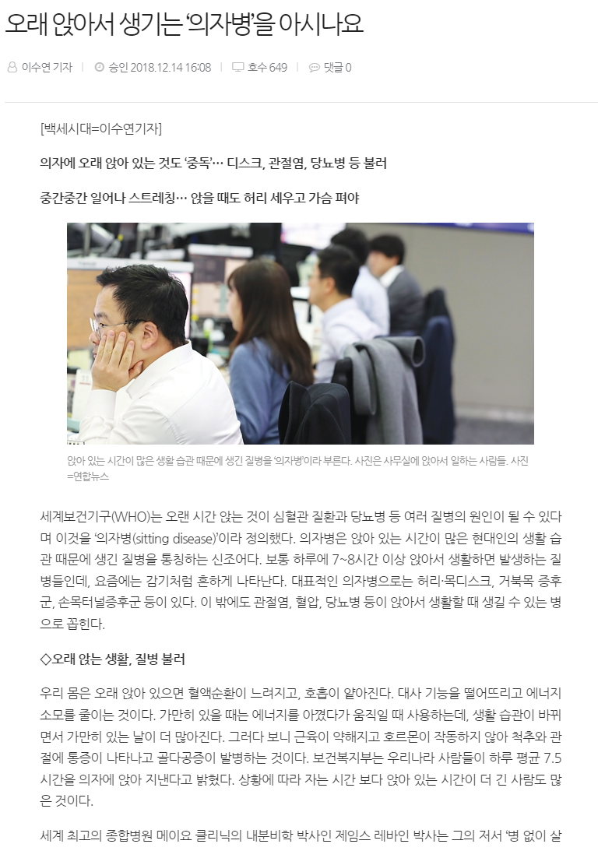
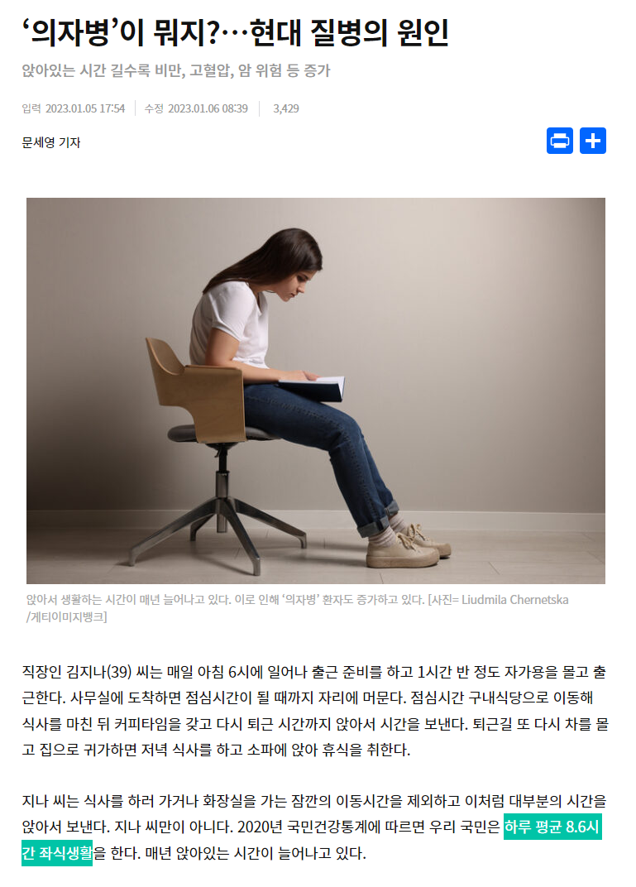
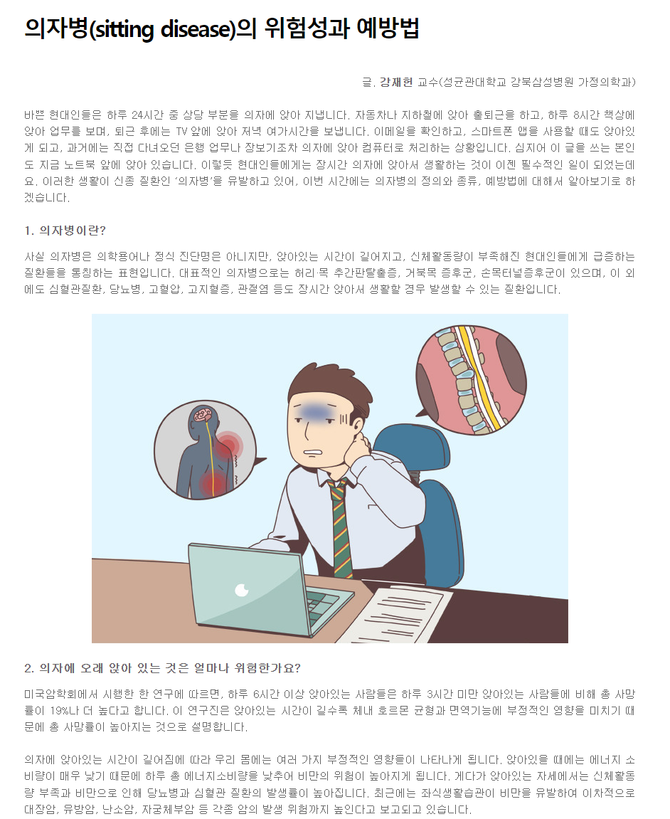
의자병
Notes:
저 같은 경우, 매일 5시에 일어나서 싸피에 와서 매일 앉아있늗네요, 그러다보니 병에 걸린 것 같습니다.
사진 출처 https://m.post.naver.com/viewer/postView.naver?volumeNo=16183749&memberNo=9353678

Slide 5
의자병
Notes:
그것은 바로 의자병인데요, 의자병에 걸린 것 같습니다. 혹시 들어보셨나요?
사진 출처 https://m.post.naver.com/viewer/postView.naver?volumeNo=16183749&memberNo=9353678

Slide 6
의자병
Notes:
의자병은 생활 증후군의 일종이지만, 허리 디스크 / 목디스크 / 손목 터널 증후군 / 고혈압 등 다양한 질병의 시발점이 될 수 있기에, 세계 보건 기구, 미국 암 학회 등에서는 2시간 이상 앉아서 일 할 때 주기적으로 움직여주는 것을 강조하고 있습니다.
특히 국민 건강 통계에 따르면 우리나라 사람들은 깨어있는 시간 중 약 50%를 앉아서 생활한다는 조사 결과가 있습니다.
그 이유가 무엇일까요?
8.6시간을 앉아있다고 합니다.

Slide 7

의자병
업무 시간 관리
Notes:
저희는 업무 시간 관리에서 문제를 찾게 되었습니다.
사진 출처 https://m.post.naver.com/viewer/postView.naver?volumeNo=16183749&memberNo=9353678

Slide 8

업무 시간 관리
앉아 있는 시간
Notes:
업무를 진행 할 때, 전략 없이 업무를 진행하게 되면 시간을 효율적으로 사용 할 수 없습니다.
사진 출처 https://m.post.naver.com/viewer/postView.naver?volumeNo=16183749&memberNo=9353678

Slide 9
업무 시간 관리
앉아 있는 시간
Notes:
업무 시간을 효율적으로 관리하지 못하게 되면 일의 능률이 떨어져 앉아있는 시간은 더 길어질 것이고, 더 긴 시간 동안 앉아 있다보면 자세 역시 나빠지게 됩니다.
참 아이러니하죠. 더 나아지기 위해 노력 하는데 건강을 해칠 수 있다는 점이요.
사진 출처 https://m.post.naver.com/viewer/postView.naver?volumeNo=16183749&memberNo=9353678

Slide 10

CALM WAVE
기능 소개 : 업무 관리
CALM WAVE
조금씩 더 나아질 당신을 위해
For You who will get better little by little
Notes:
그렇기에 저희는 조금씩 더 나아질 당신을 위해 업무 시간 관리와 자세 개선에 도움을 주는 서비스, 캄 웨이브를 개발하게 되었습니다.

Slide 11
CALM WAVE
기능 소개 : 업무 관리
핵심 기능
업무 관리
자세 교정
업무 결과
Notes:
저희 캄 웨이브의 핵심기능을 간략히 먼저 설명 드리도록 하겠습니다. 업무 관리, 자세 교정, 업무 결과 확인 세가지 기능에 중점을 두고 있습니다.

Slide 12
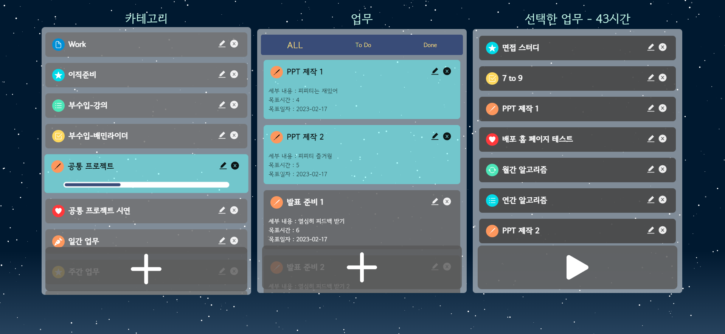
CALM WAVE
기능 소개 : 업무 관리
Get Things Done
초기 업무 관리
Time Block
딥 워크 관리
Pomodoro Technique
포모도로 관리
Notes:
첫번째로 업무 관리 입니다.
아까 말했듯, 업무 시간 관리가 문제라 생각하였기에, 저희는 업무를 Get Things Done, GTD 방식으로 기록하고 관리 할 수 있도록 도와줍니다. 해당 관리법은 자신이 해야 할 모든 업무를 기록하고 우선순위를 매겨 업무를 처리하는 관리법인데요.
저희 캄 웨이브가 제공하는 GTD는 업무마다 카테고리를 지정할 수 있으며 카테고리 색상, 아이콘 등을 통해 유저가 직접 관리 할 수 있습니다.

Slide 13
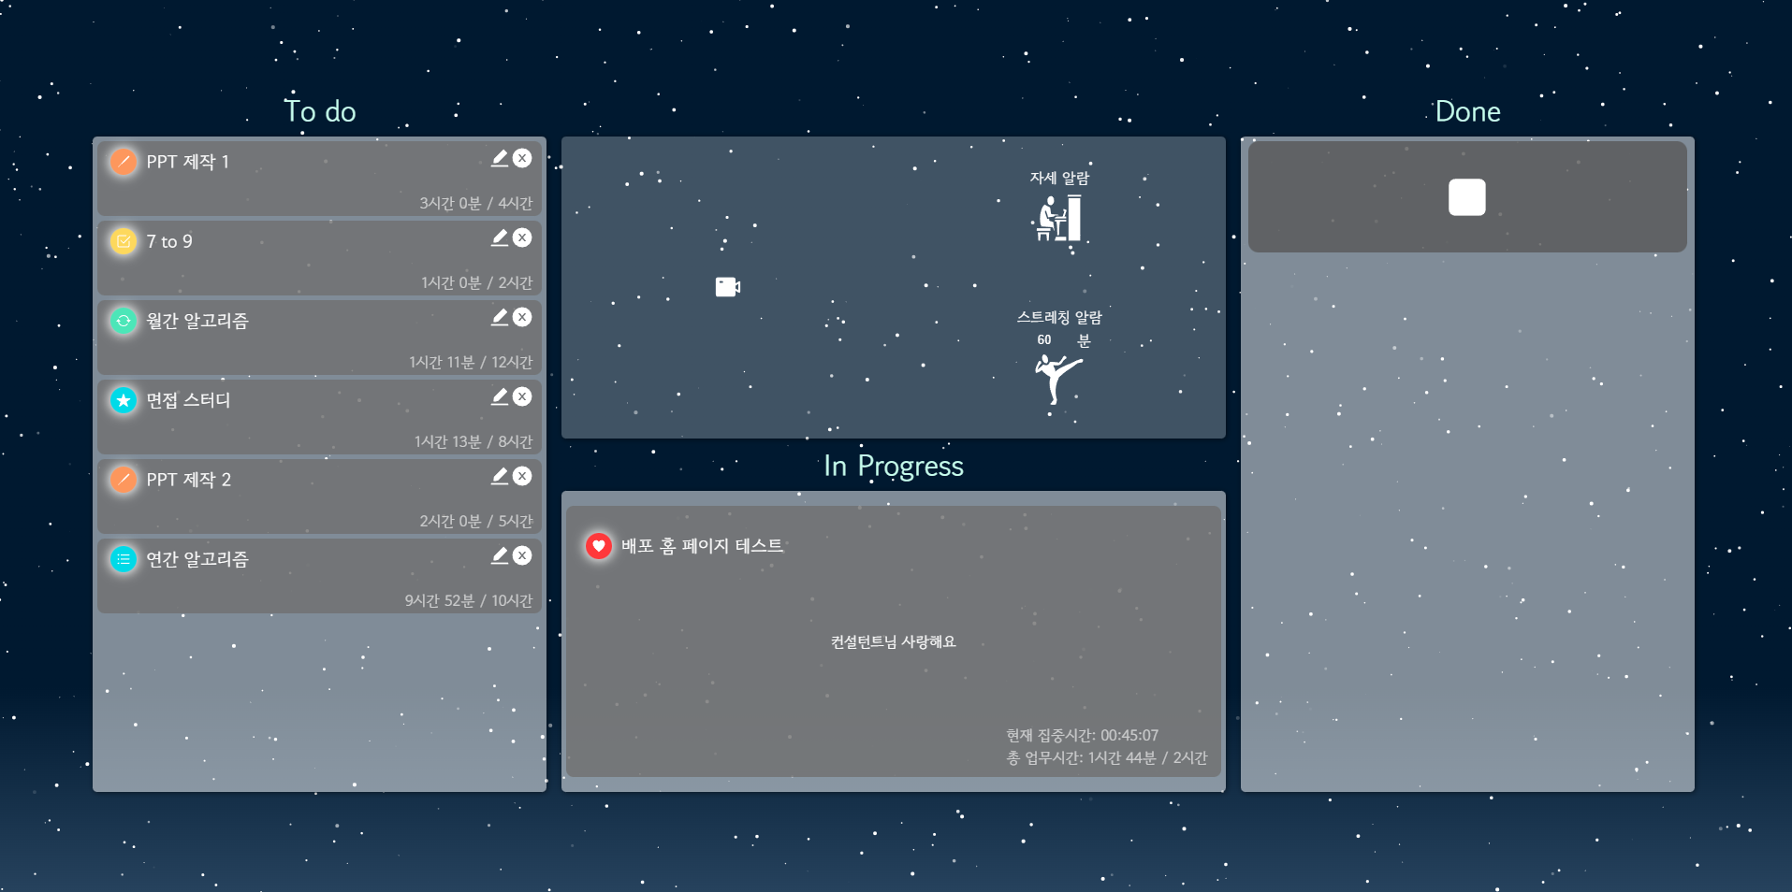
CALM WAVE
기능 소개 : 업무 관리
Get Things Done
초기 업무 관리
Time Block
딥 워크 관리
Pomodoro Technique
포모도로 관리
Notes:
첫번째로 업무 관리 입니다.
아까 말했듯, 업무 시간 관리가 문제라 생각하였기에, 저희는 업무를 Get Things Done, GTD 방식으로 기록하고 관리 할 수 있도록 도와줍니다. 해당 관리법은 자신이 해야 할 모든 업무를 기록하고 우선순위를 매겨 업무를 처리하는 관리법인데요.
저희 캄 웨이브가 제공하는 GTD는 업무마다 카테고리를 지정할 수 있으며 카테고리 색상, 아이콘 등을 통해 유저가 직접 관리 할 수 있습니다.

Slide 14
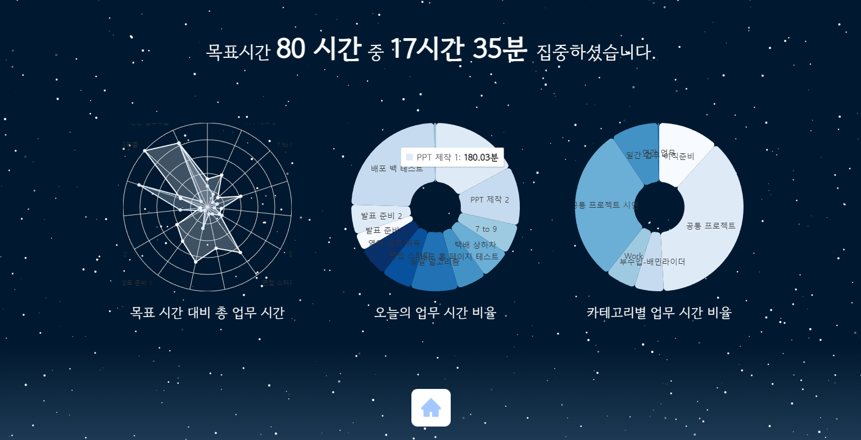
CALM WAVE
기능 소개 : 자세 교정
Calm Tech
무자각성 데이터
Teachable Machine
머신 러닝 학습 도구
Web RTC
무지연성 통신
Notes:
첫번째로 업무 관리 입니다.
아까 말했듯, 업무 시간 관리가 문제라 생각하였기에, 저희는 업무를 Get Things Done, GTD 방식으로 기록하고 관리 할 수 있도록 도와줍니다. 해당 관리법은 자신이 해야 할 모든 업무를 기록하고 우선순위를 매겨 업무를 처리하는 관리법인데요.
저희 캄 웨이브가 제공하는 GTD는 업무마다 카테고리를 지정할 수 있으며 카테고리 색상, 아이콘 등을 통해 유저가 직접 관리 할 수 있습니다.

Slide 15
CALM WAVE
기능 소개 : 업무 결과
목표 대비
실제 업무 시간
일간 / 주간 / 월간
업무 시간 비율
카테고리 별
업무 시간 비율
Notes:
첫번째로 업무 관리 입니다.
아까 말했듯, 업무 시간 관리가 문제라 생각하였기에, 저희는 업무를 Get Things Done, GTD 방식으로 기록하고 관리 할 수 있도록 도와줍니다. 해당 관리법은 자신이 해야 할 모든 업무를 기록하고 우선순위를 매겨 업무를 처리하는 관리법인데요.
저희 캄 웨이브가 제공하는 GTD는 업무마다 카테고리를 지정할 수 있으며 카테고리 색상, 아이콘 등을 통해 유저가 직접 관리 할 수 있습니다.

Slide 16
어떻게 이용 할까요?
라이브 시연
Notes:
로그인을 한 뒤, 시작을 하게 되면 업무 관리 페이지를 우선적으로 제공합니다.
업무를 원하는 대로 설정 하고 원하는 업무를 담아서 시작을 누르면 즉시 서비스가 시작됩니다.
타임 블록 방식으로 하나의 업무를 집중 할 수 있도록 제공하며, 자세가 일정 시간 나쁠 경우, 알람을 통해 유저가 개선 할 수 있도록 솔루션을 제공합니다.
완료를 할 경우, 다음과 같이 결과 페이지로 이동하며 업무를 ${시각화 1}, ${시각화 2}, ${시각화 3} 부분에서 확인하고 개선 할 수 있습니다.

Slide 17
CALM WAVE
팀 소개
어떤 점이 개선 됐나요?
서비스 후기
Notes:
보시다시피 저희 서비스는 쉽고 간편하게, 웹 RTC의 실시간 데이터 통신을 이용하여 캄테크 솔루션을 받을 수 있습니다. 그렇다면 저희 서비스를 이용한 분들의 후기가 궁금하실텐데요.
후기를 같이 확인 해보도록 할까요?

Slide 18
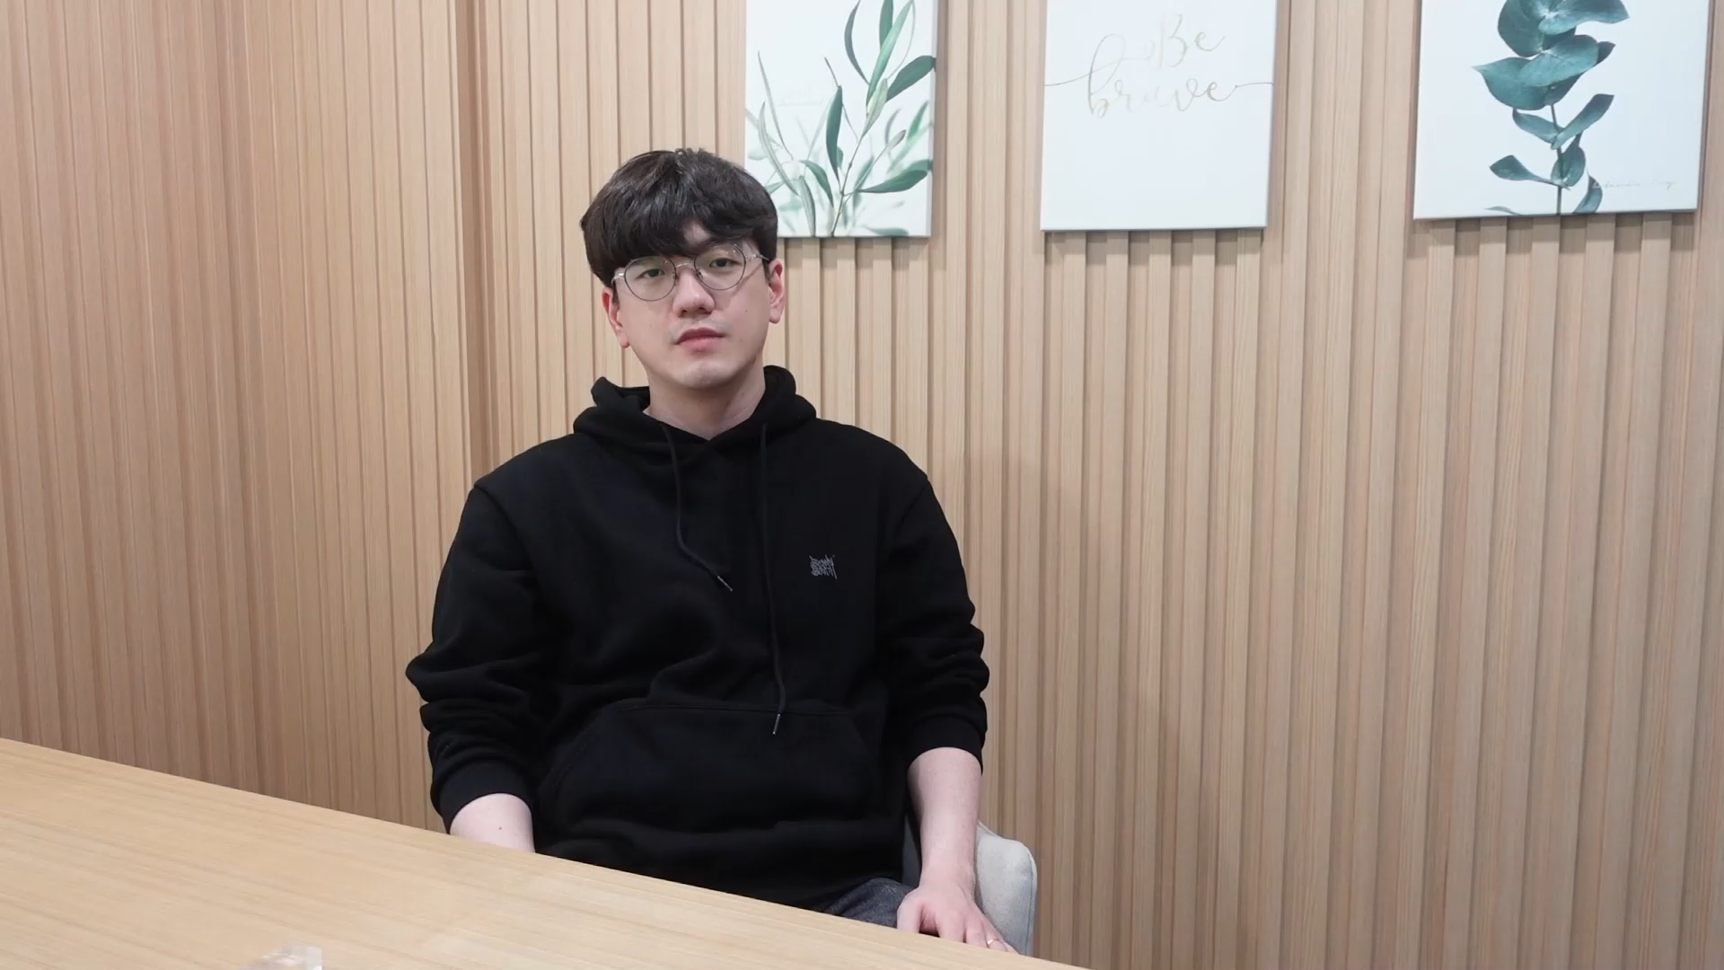
CALM WAVE
팀원 소개
Notes:
네. 다들 긍정적인 후기를 남겨주셨네요. 정말 꼭 사용 해봐야 할거 같아요. 그렇다면 이렇게 좋은 서비스를 함께 만든 팀원들을 소개 해드리겠습니다.

Slide 19
CALM WAVE
팀원 소개
CALM WAVE
조금씩 더 나아질 당신을 위해
For You who will get better little by little
Notes:
네. 다들 긍정적인 후기를 남겨주셨네요. 어제보다 오늘 더 나은 여러분을 위해 큰 도움이 되다니 정말 영광이네요! 꼭 사용 해봐야 할거 같아요.
그렇다면 이제는 저희 팀원들을 소개 하고 마무리 해보도록 하겠습니다.

Slide 20
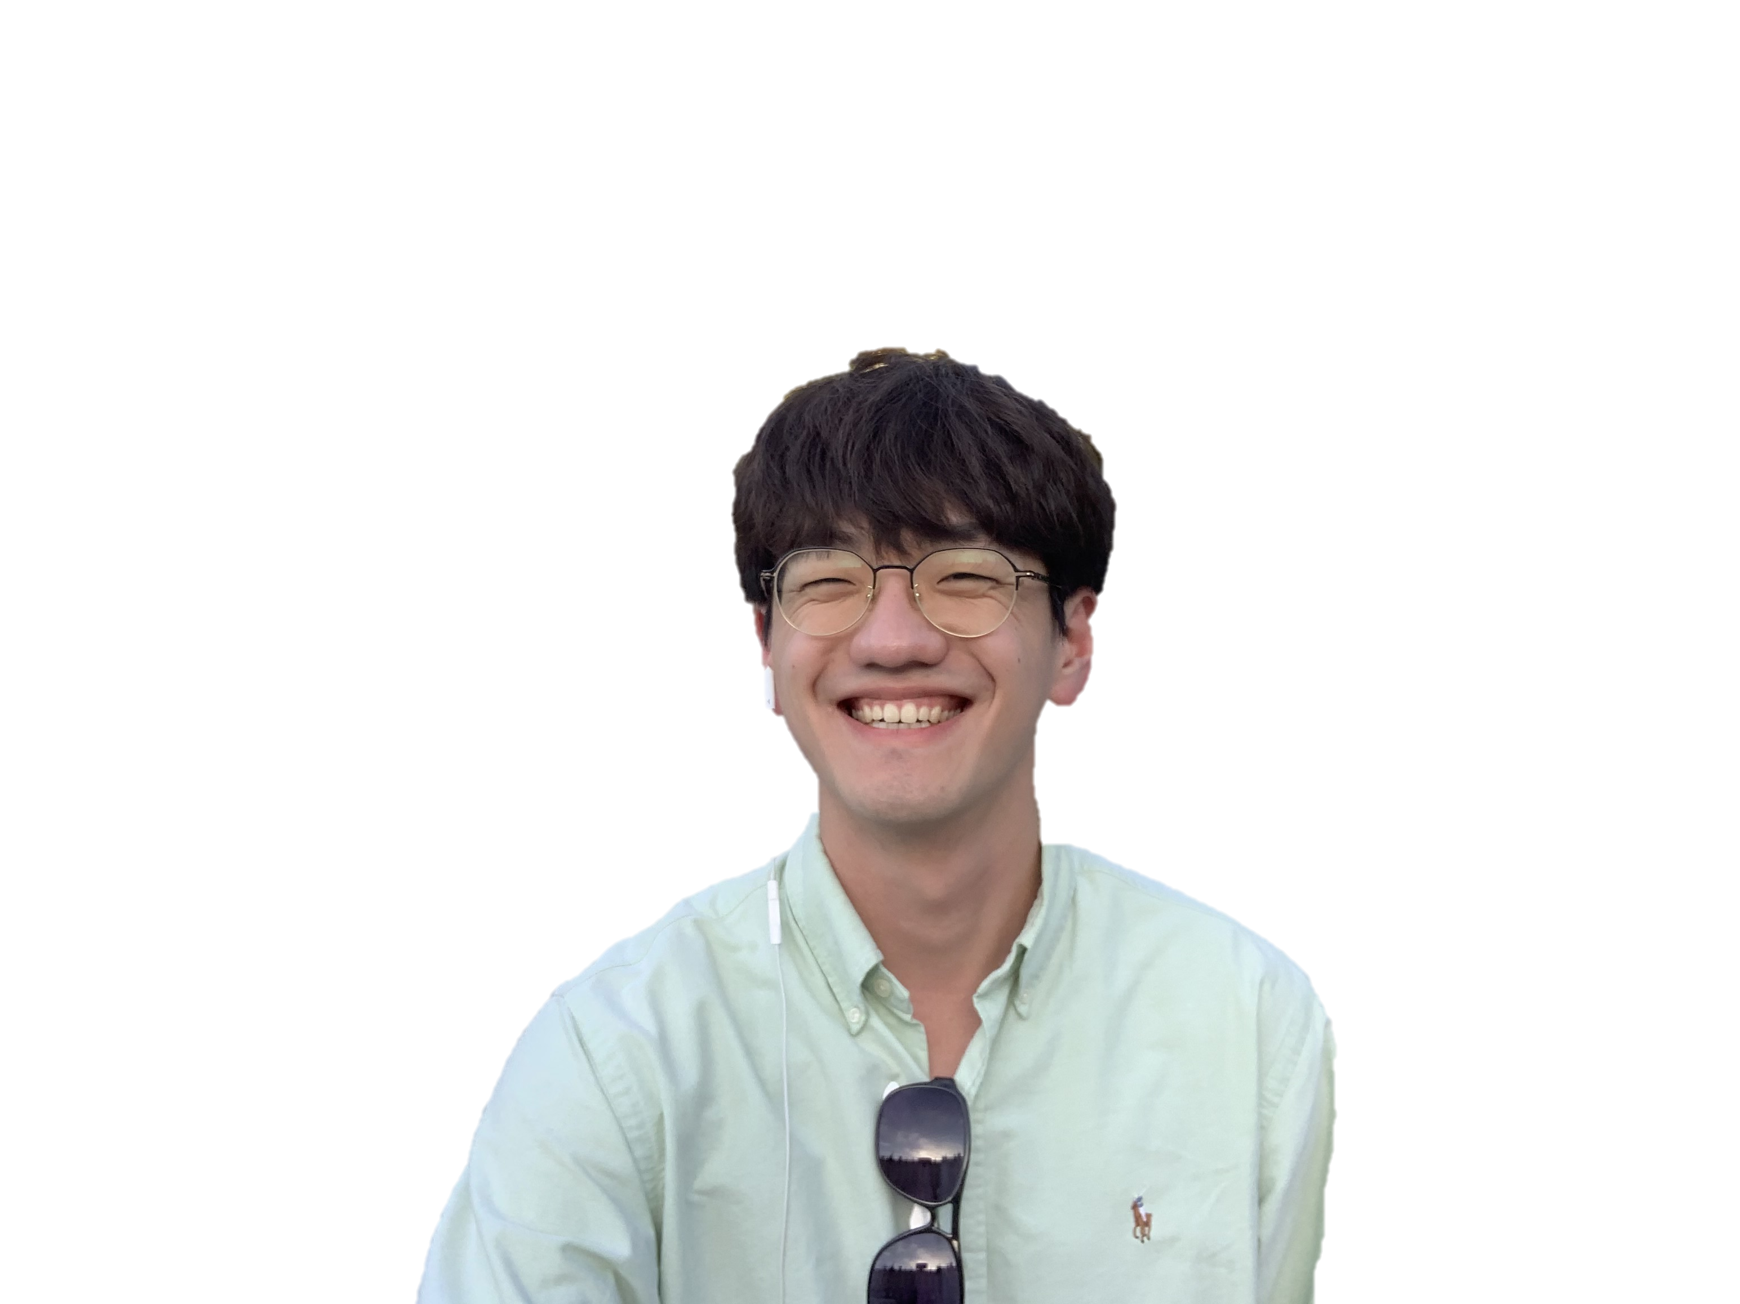
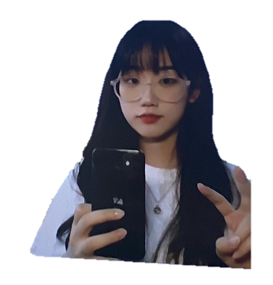
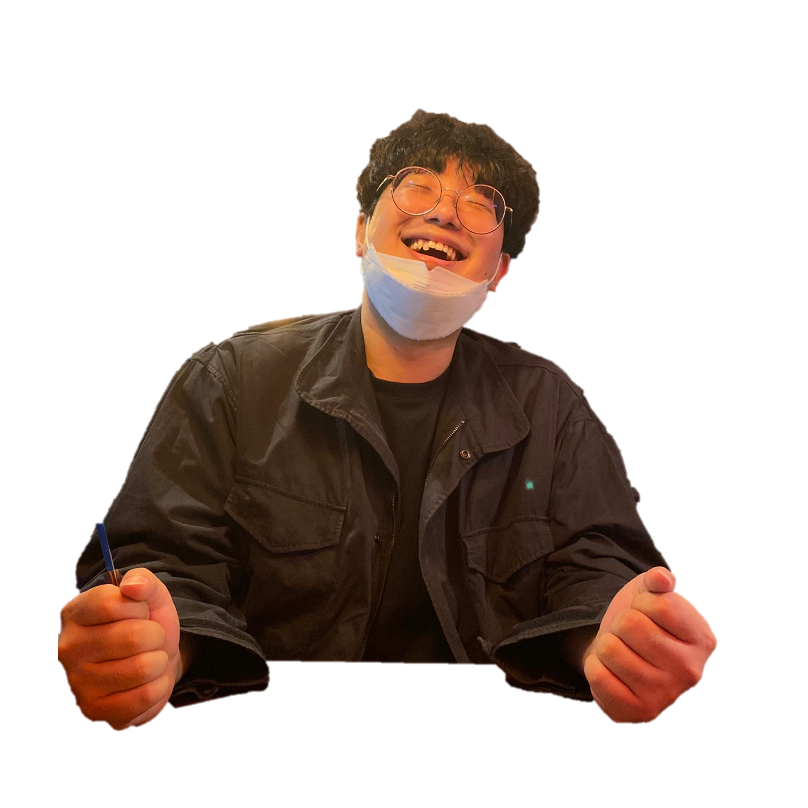

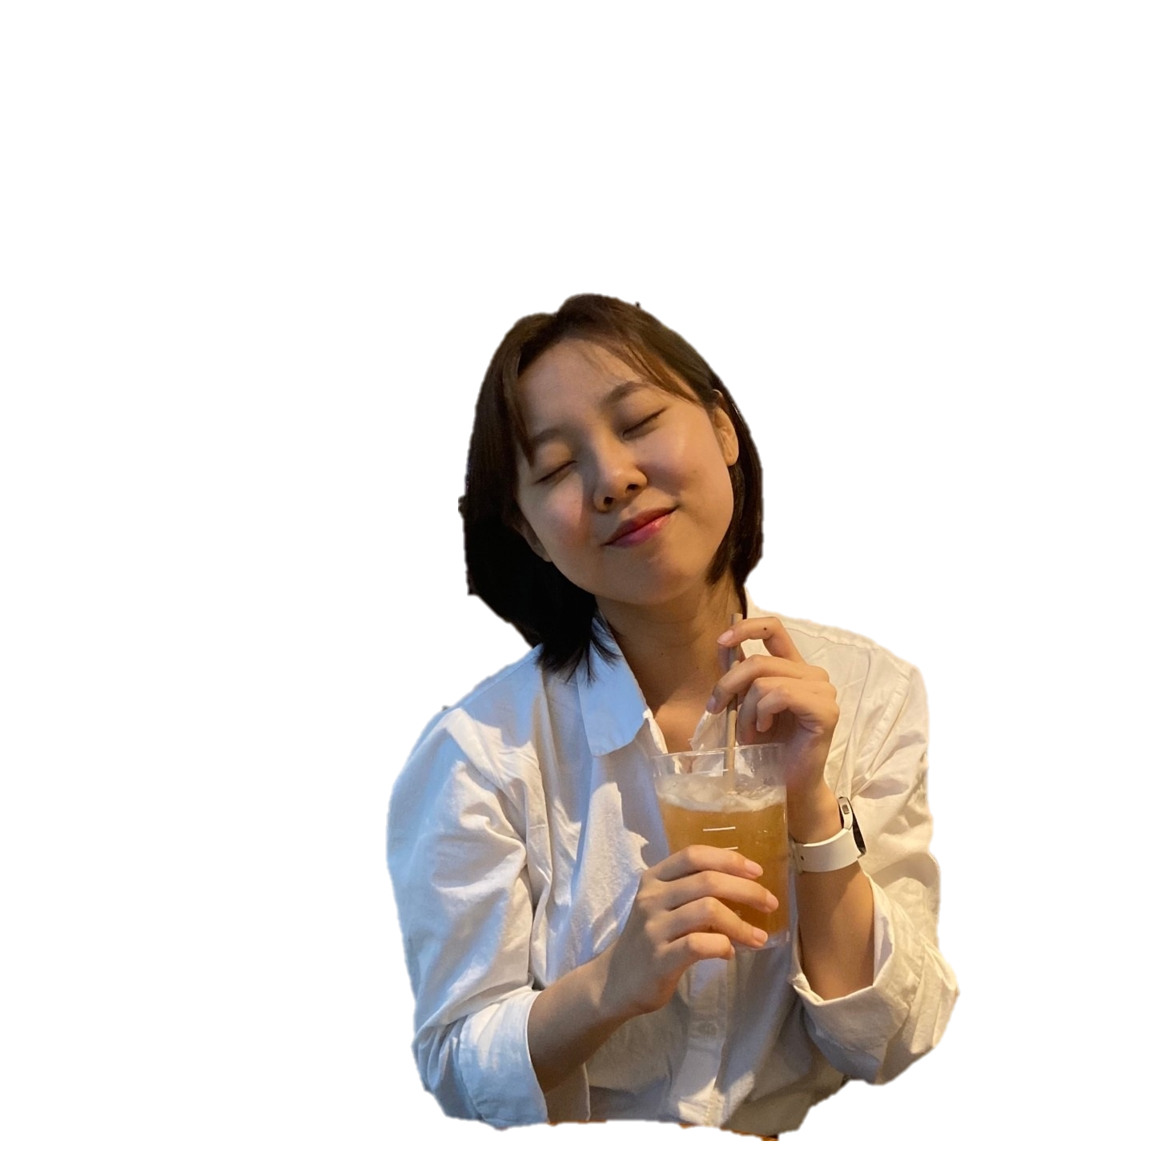
CALM WAVE
팀원 소개
남이랑
양주연
한기현
조한이
윤서용
Back-End
Spring Security
JWT 로그인
회원 및 업무 API
Spring Data Jpa
Back-End
빌드/배포 서버 구축
빌드/배포 자동화
QueryDSL
시각화 API
Front-End
회원 기능
Canvas & Animation
Door Page, Modal 틀
Teachable Machine
Front-End
캘린더 기능
CSS Style
디자인
Profile Page
Front-End
업무 기능
WebRTC & Room
Alarm & DnD
로직 최적화
Notes:
저희 팀은 2명의 백엔드 개발자와 3명의 프론트엔드 개발자가 호흡을 맞췄으며, 모두 각자의 역할을 충실히 수행하여 좋은 결과를 낼 수 있었습니다.

Slide 21
CALM WAVE
팀원 소개
남이랑
양주연
한기현
조한이
윤서용
Back-End
Spring Security
JWT 로그인
회원 및 업무 API
Spring Data Jpa
Back-End
빌드/배포 서버 구축
빌드/배포 자동화
QueryDSL
시각화 API
Front-End
회원 기능
Canvas & Animation
Door Page, Modal 틀
Teachable Machine
Front-End
캘린더 기능
CSS Style
디자인
Profile Page
Front-End
업무 기능
WebRTC & Room
Alarm & DnD
로직 최적화
Notes:
저희 팀은 2명의 백엔드 개발자와 3명의 프론트엔드 개발자가 호흡을 맞췄으며, 모두 각자의 역할을 충실히 수행하여 좋은 결과를 낼 수 있었습니다.

Slide 22
CALM WAVE
기능 소개 : 업무 관리
CALM WAVE
조금씩 더 나아질 당신을 위해
For You who will get better little by little
윤서용
Front-End
업무 기능
WebRTC & Room
Alarm & DnD
로직 최적화
조한이
Front-End
캘린더 기능
CSS Style
디자인
Profile Page
한기현
Front-End
회원 기능
Canvas & Animation
Door Page, Modal 틀
Teachable Machine
양주연
Back-End
빌드/배포 서버 구축
빌드/배포 자동화
QueryDSL
시각화 API
남이랑
Back-End
Spring Security
JWT 로그인
회원 및 업무 API
Spring Data Jpa
Notes:
이상으로 조금씩 더 나아질 당신을 위한, 우리를 위한, 저희 Calm wave의 발표는 이상으로 마치겠습니다. 감사합니다.

Slide 23
CALM WAVE
기능 소개 : 업무 관리
CALM WAVE
조금씩 더 나아질 당신을 위해
For You who will get better little by little
Notes:
이상으로 조금씩 더 나아질 당신을 위한, 우리를 위한, 저희 Calm wave의 발표는 이상으로 마치겠습니다. 감사합니다.

